Slide 1
VISUAL BASIC FOR APLICATION (VBA)
Excel 2007
Anna Tomkowska

Slide 2
Interfejs
Excel 2007

Slide 3
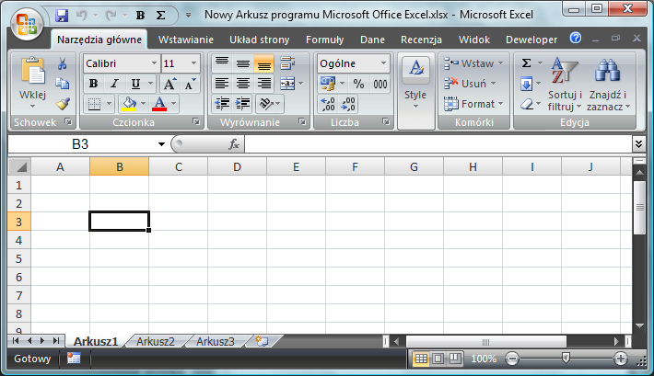
Excel 2007 - Interfejs
Pasek Szybki dostęp…
karta tematyczna
gupa logiczna poleceń
wstążka
Przycisk Microsoft Office
(dawne menu plik)
polecenie
Pole nazw
i adresów
Pasek formuł (wzorów) i edycji
Aktywna komórka
Nagłówki
kolumn
ARKUSZ
Nagłówki
wierszy
Zakładka arkusza

Slide 4
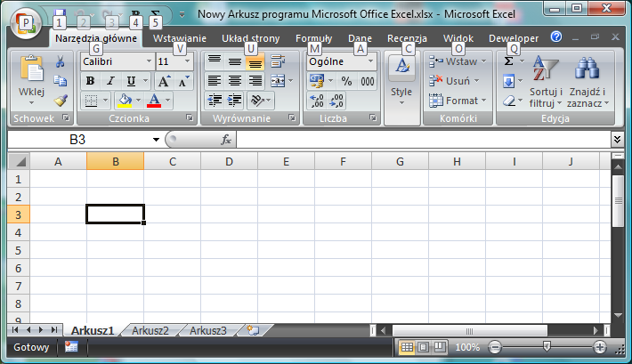
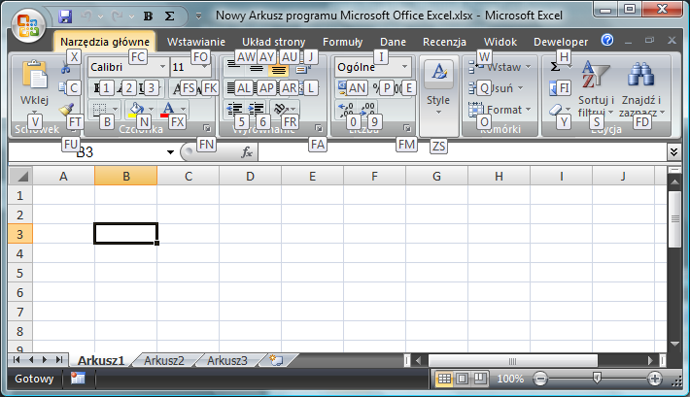
Excel 2007 – Skróty klawiaturowe
Alt
Alt+G

Slide 5
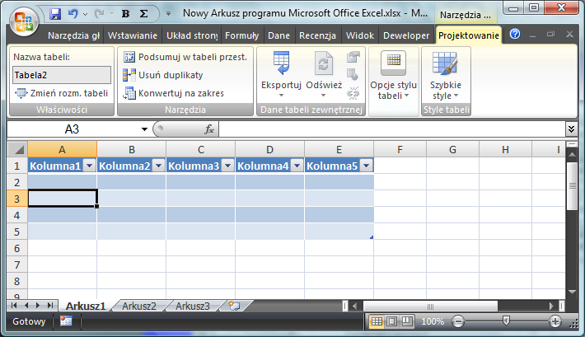
Excel 2007 – Karty kontekstowe
karta kontekstowa
W programie Office Excel 2007 kliknięcie wykresu powoduje wyświetlenie karty kontekstowej
z poleceniami używanymi podczas edytowania wykresu.
Karty kontekstowe są wyświetlane tylko wtedy, gdy są potrzebne i gdy ułatwiają znajdowanie i używanie poleceń potrzebnych do wykonania operacji - udostępniają użytkownikowi potrzebne funkcje w najbardziej odpowiednim czasie.

Slide 6
Rejestrowanie, uruchamianie i edycja makr
Excel 2007

Slide 7
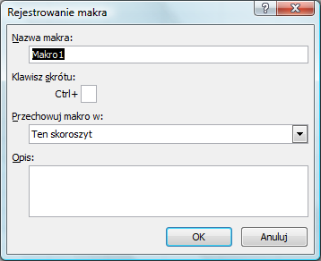
Tworzenia makra
1
Rejestrowanie wszystkich operacji
na danych i arkuszach, które można wykonać przy pomocy
menu, przycisków lub klawiatury.
do momentu
zatrzymania rejestrowania
2

Slide 8
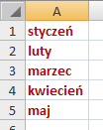
Rejestrowanie makra
Zaznacz komórkę A1 w arkuszu 1
Wpisz Styczeń
Wciśnij Enter
Wpisz Luty
Wciśnij Enter
I tak dalej…
Zaznacz komórki z miesiącami
Przejdź do zakładki Narzędzia Główne
Zaznacz pogrubienie czcionki i nadaj jej czerwony kolor
Przejdź do zakładki Deweloper
Zatrzymaj rejestrowanie makra

Slide 9
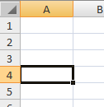
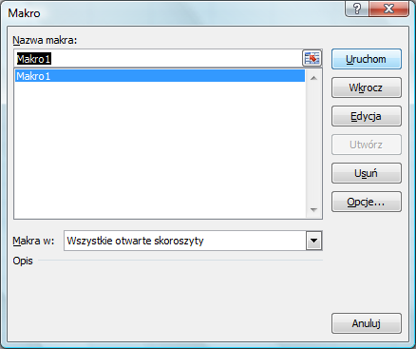
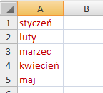
Uruchamianie makra
Zaznacz komórkę inną niż A1
w arkuszu innym niż Arkusz1
3
1
2
4
Makro wykonało się.
Pomimo zaznaczonej komórki A4 dane wstawiły się
do komórek począwszy od A1 (odwołanie bezwzględne).

Slide 10
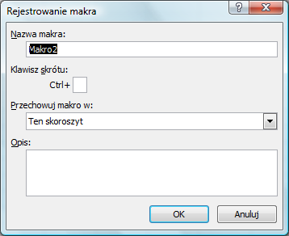
Tworzenia makra odwołanie względne
1
Zaznacz komórkę B2 w Arkuszu 1
4
2
3
Rejestrowanie wszystkich operacji
na danych i arkuszach, które można wykonać przy pomocy
menu, przycisków lub klawiatury.
do momentu
zatrzymania rejestrowania

Slide 11
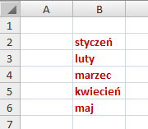
Rejestrowanie makra odwołanie względne
W zaznaczona wcześniej komórkę:
Wpisz Styczeń
Wciśnij Enter
Wpisz Luty
Wciśnij Enter
I tak dalej…
Zaznacz komórki z miesiącami
Przejdź do zakładki Narzędzia Główne
Zaznacz pogrubienie czcionki i nadaj jej czerwony kolor
Przejdź do zakładki Deweloper
Zatrzymaj rejestrowanie makra

Slide 12
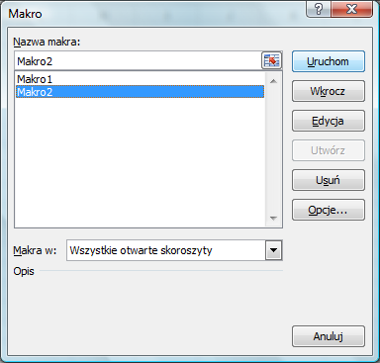
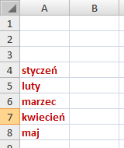
Uruchamianie makra odwołanie względne
Zaznacz komórkę inną niż B2
w arkuszu innym niż Arkusz1
3
1
2
4
Makro wykonało się.
Dane wstawiły się do komórek począwszy od zaznaczonej A4, pomimo że podczas rejestracji makra wpisywane były począwszy od komórki B2 (odwołanie względne).

Slide 13
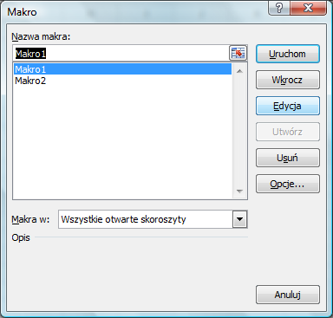
Edycja makra

Slide 14
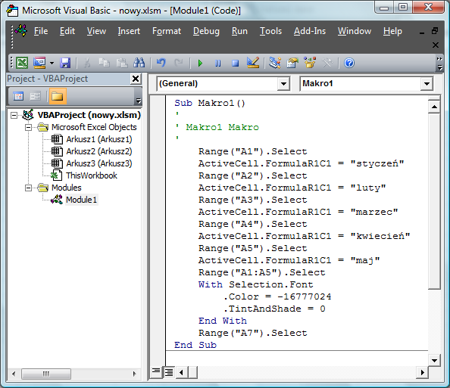
Edytor VBA
Przyciski:
uruchamiający makro, pauza i zatrzymujący wykonanie kodu
Komentarze
(kod nieinterpretowany) zaczynają się apostrofem
Katalog z modułami, zawierającymi
kod funkcji
i/lub procedur (makr)
Wygenerowany kod zarejestrowanego makra

Slide 15
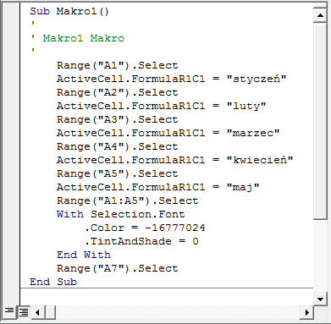
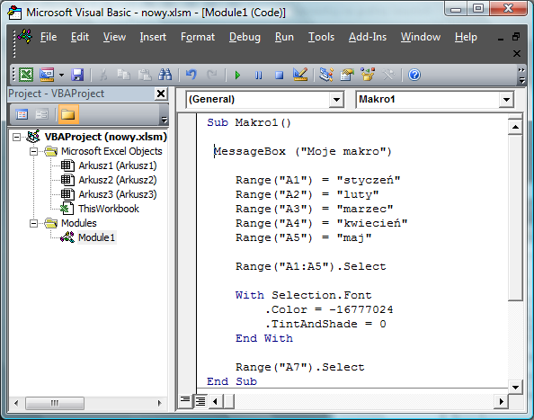
Edycja makra - Edytor VBA
Funkcja MsgBox wyświetla komunikat z informacją podaną jako argument funkcji
Argument funkcji

Slide 16
Tworzenie dialogu w skoroszycie
Excel 2007

Slide 17
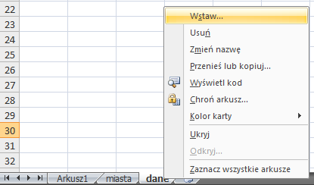
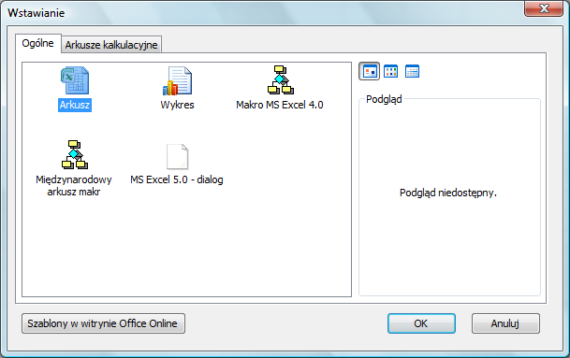
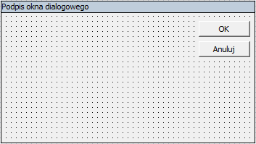
Tworzenie dialogu
2
1
3
4

Slide 18
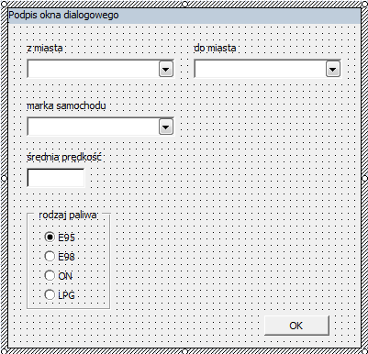
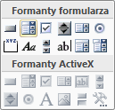
Układanie fomantów na dialogu
1
grupa Deweloper
ze wstążki
2

Slide 19
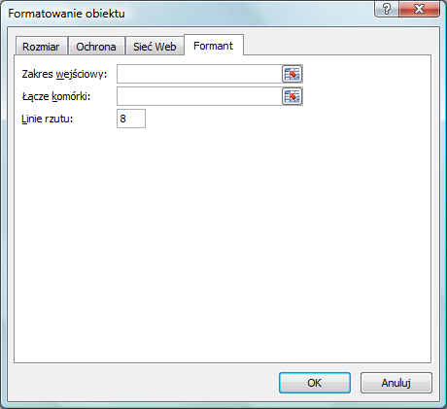
Łączenie kontrolek ze źródłem danych
2
1
grupa Deweloper
ze wstążki
3
4

